Slide 1

Secretaría de Ciencia y Técnica POSGRADO FCMyN
TALLER DE SIU GUARANÍ 3
CARRERAS DE POSGRADO

Slide 2
Carreras
Doctorado en Ciencias Matemáticas
Doctorado en Ingeniería Informática
Maestría en Calidad del Software
Maestría en Ingeniería del Software
Maestría en Enseñanza en Escenarios Digitales (Interinstitucional)
Maestría en Ciencias de Materiales
Maestría en Diseño de Sistemas Electrónicos aplicados a la Agronomía (Interinstitucional)
Maestría en Sistemas Embebidos
Maestría en Matemática
Especialización en Ingeniería del Software
Especialización en Sistemas Embebidos
Especialización en Didáctica de la Matemática (Interinstitucional)
Especialización en Gestión y Vinculación Tecnológica
Especialización en Simulación Discreta aplicada a la Planificación Minera

Slide 3
Temario
Roles del Director / Coordinador
Preinscripción (SIU)
Inscripción
Inscripción a Cursos (SIU)
Carga de Notas (SIU)
Equivalencias
Presentación de Trabajo Final
Solicitud de Jurado
Solicitud de Certificados (SIU)
Reinscripción Anual (SIU)
Reportes Rol de Director

Slide 4
Roles del Director/Coordinador
Recepcionar y entregar a la Secretaría la documentación de estudiantes para la Inscripción.
Realizar el seguimiento de los estudiantes.
Verificar la carga de notas y el envío de acta provisoria vía mail.
Enviar el programa de cursos optativos para su protocolización.
Coordinar la fecha de jurado para presentación de tesis.

Slide 5
Inscripción
Responsables de la Carrera
Estudiantes
Entrega de requisitos al Responsable de la Carrera (art. 38-OrdCS35/16)
Formulario de Preinscripción del SIU impreso y firmado
Fotos
Fotocopia DNI
Currículum Vitae vía mail indicando la autorización para archivar en un repositorio de la UNSL
Diploma *
Certificado Analítico *
* Estos deberán estar debidamente certificados si el alumno no es egresado de la UNSL
Entrega el listado de alumnos preinscriptos
Presentación de Documentación entregada por los estudiantes.
A partir de la Resolución de inscripción se efectivizará la misma en el SIU

Slide 6
RESUMEN - INSCRIPCIÓN
Estudiante
Pre-Inscripción SIU + Documentación
Responsable Carrera
Solicitar apertura pre-inscripción
Reunir Documentación + Aval Comité Carrera
Sec. CyT/ Posgrado
Abrir pre-inscripción a carrera en SIU
Resolución inscripción
Alta en SIU

Slide 7
Preinscripción (SIU)
Responsables de la Carrera
Estudiantes
Solicitar vía mail a la dirección posgradofmn@gmail.com :
Apertura del período de preinscripción a la carrera
Apertura de comisiones de las materias que serán dictadas.
En el mail incluir nombre de materia, docente Responsable.
(Fecha recomendada hasta 15-03 y 15-08)
Ingresar al Siu y realizar la preinscripción a la carrera seleccionada.
https://guara3dev3piloto.unsl.edu.ar/autogestion
/acceso

Slide 8
RESUMEN - CURSOS
Estudiante
Inscripción a Comisión (SIU)
Responsable Carrera
Solicitar apertura comisión
(Protocolización)
Carga notas
Enviar constancia de cursada con firma
Sec. CyT/ Posgrado
Abrir Comisión en SIU
Genera Acta cursada SIU

Slide 9
Inscripción a Cursos (SIU)
Los estudiantes deberán ingresar al SIU y completar el proceso de inscripción a las materias que cursarán.
https://guara3dev3piloto.unsl.edu.ar/autogestion/acceso

Slide 10
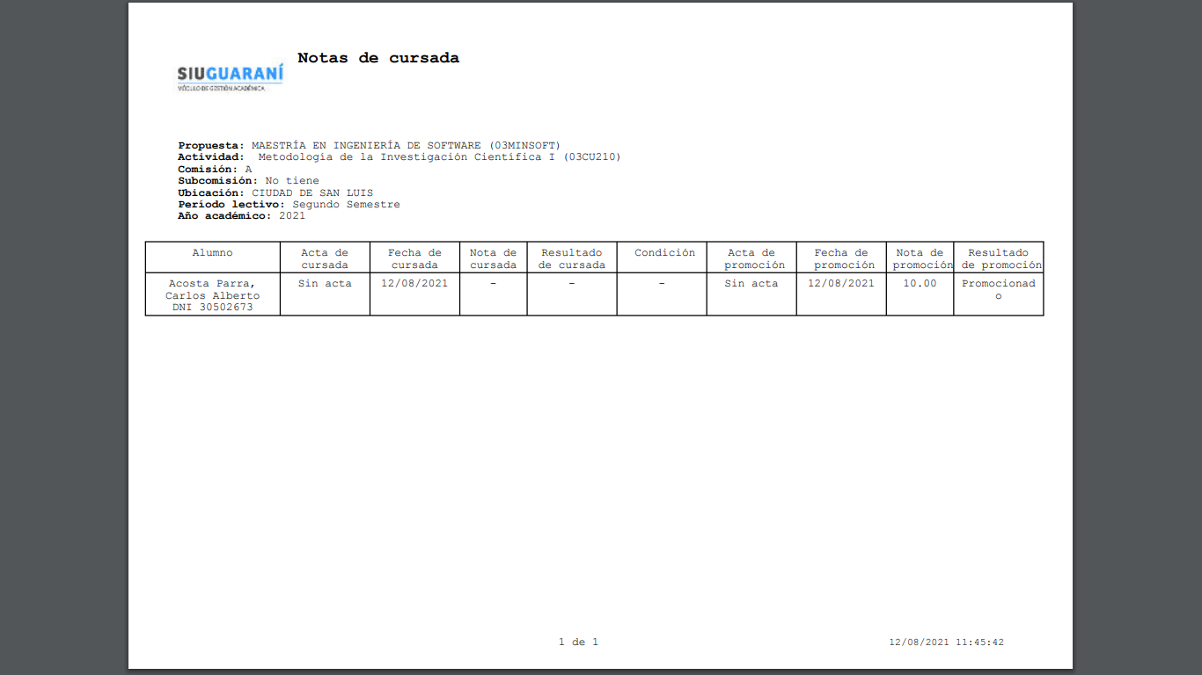
Carga de Notas (SIU)
Los Responsables de las Carreras completarán la carga de notas en las distintas Comisiones ya generadas y enviarán vía Mail (posgradofmn@gmail.com) la copia del formulario generado desde el SIU con la firma correspondiente

Slide 11
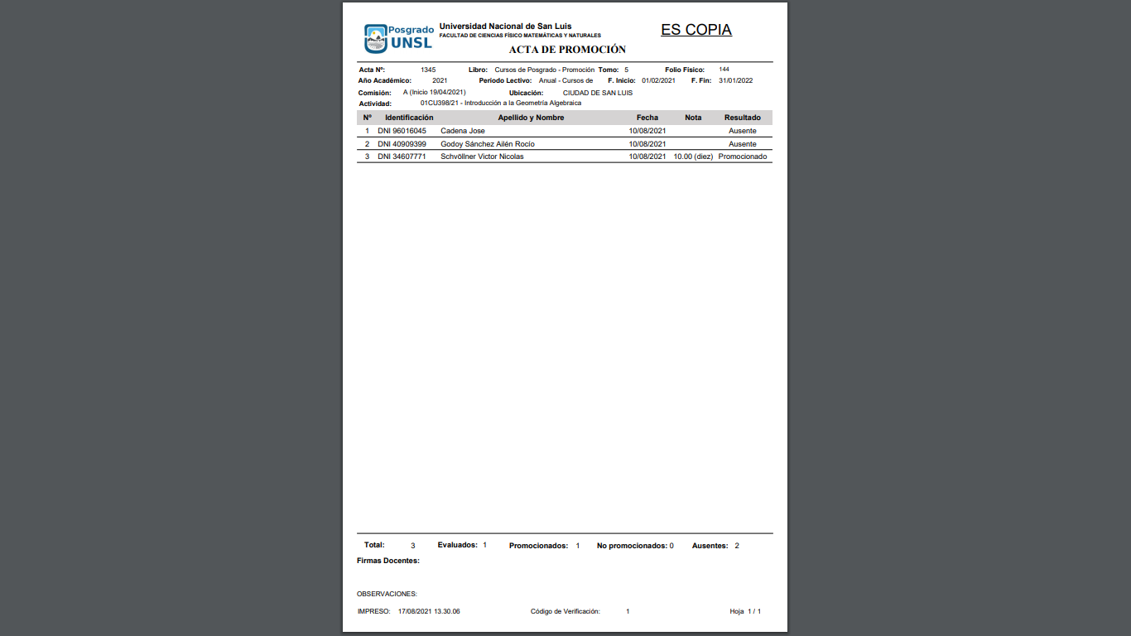
Carga de Notas (SIU)
A partir de este documento se generará desde la Secretaría el Acta correspondiente.
Este Acta reemplaza la resolución de Aprobación
Agregar imagen de ACTA Generada

Slide 12
Equivalencias
Los estudiantes solicitan por nota las equivalencias de materias (Art.51 – OrdCS 35/16) por Mesa de Entradas de la Facultad.
ARTÍCULO 51.- Para el reconocimiento de actividades de formación de posgrado aprobadas en otras Instituciones el alumno deberá presentar documentación oficial de la Institución que la certifique y que contenga como mínimo el programa de la actividad realizada, Currículum Vitae resumido de los profesores responsables, el crédito horario, la modalidad de cursado, el sistema de evaluación y la calificación obtenida en la misma.
Adjuntar documentación de aprobación.
Desde Secretaría se cargarán los reconocimientos en el SIU, a partir de la aprobación del Comité Académico.

Slide 13
Presentación de Trabajo Final
Los estudiantes solicitarán vía nota, la presentación del Trabajo Final, firmada por el estudiante y directores, adjuntando el CV de los Directores (en la misma nota indicar la autorización para archivar en un repositorio de la UNSL si corresponde) y el Plan de Trabajo Final.

Slide 14
RESUMEN -PROPUESTA TRABAJO FINAL
Estudiante
Nota firmada + Documentación (Mesa de Entrada)
Comité de Carrera
Analiza la propuesta de Plan y Directores
Sec. CyT/ Posgrado
Recepciona documentos
Resolución

Slide 15
Solicitud de Jurado
Los estudiantes solicitarán vía nota firmada por el solicitante y los directores, la conformación del Jurado , por Mesa de Entradas de la Facultad (Art.61-OrdCS35/16).
Se deberá enviar el trabajo final vía mail.
La Secretaría incorpora el certificado de actividades aprobadas generado por el SIU
El Expediente pasa al Comité de la Carrera
El CV de los jurados puede ser digital con la correspondiente autorización vía mail

Slide 16
RESUMEN - SOLICITUD JURADO
Nota Solicitud Jurado (Mesa de Entrada) + TFI por mail
Estudiante
Comité Carrera/
Responsable
Evalúa y propone Jurado
Coordina fecha defensa (Responsable)
Sec. CyT/ Posgrado
Genera Certificado Actividades Aprobadas por SIU
Recibe dictámenes jurado
Resolución otorgar título
Resolución Jurado

Slide 17
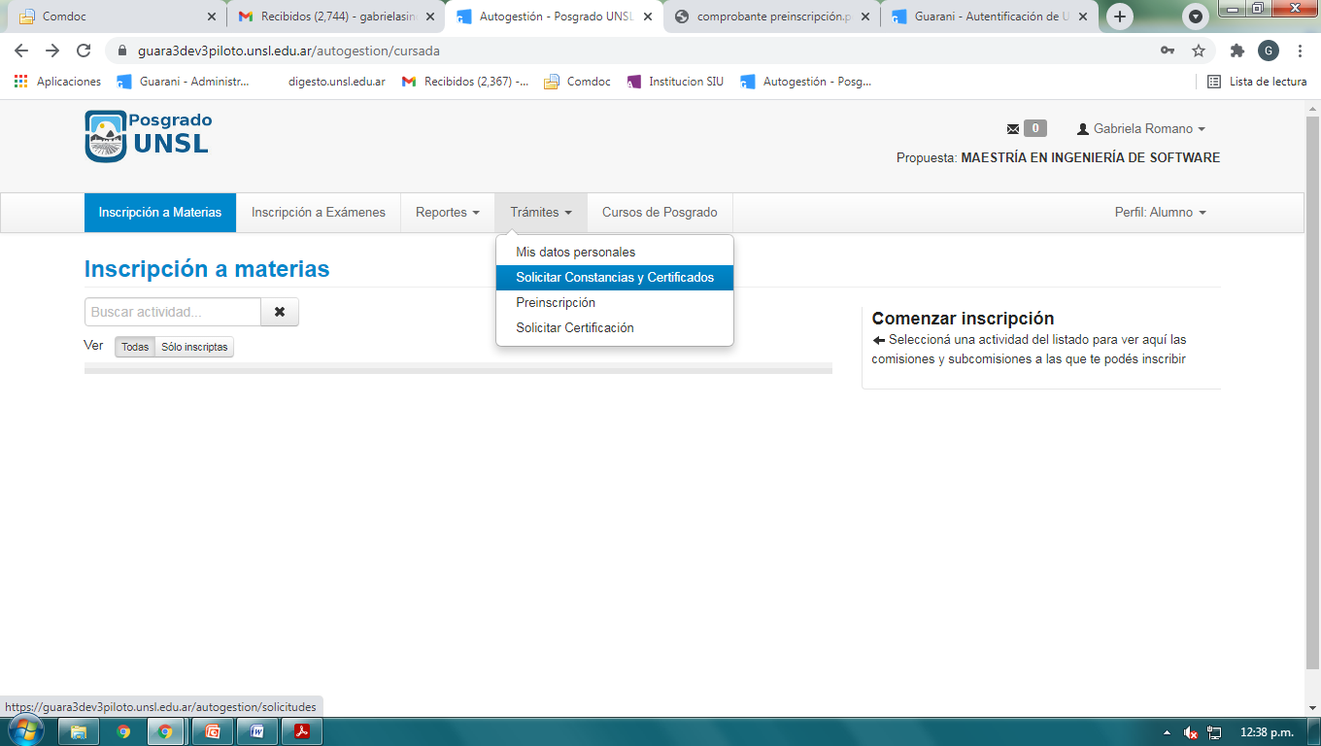
Certificado Estudiante Regular (SIU)
Los estudiantes podrán solicitar los Certificados de Alumno Regular desde la opción del SIU.
Los estudiante deberán presentar el certificado impreso en la Secretaría para su firma

Slide 18
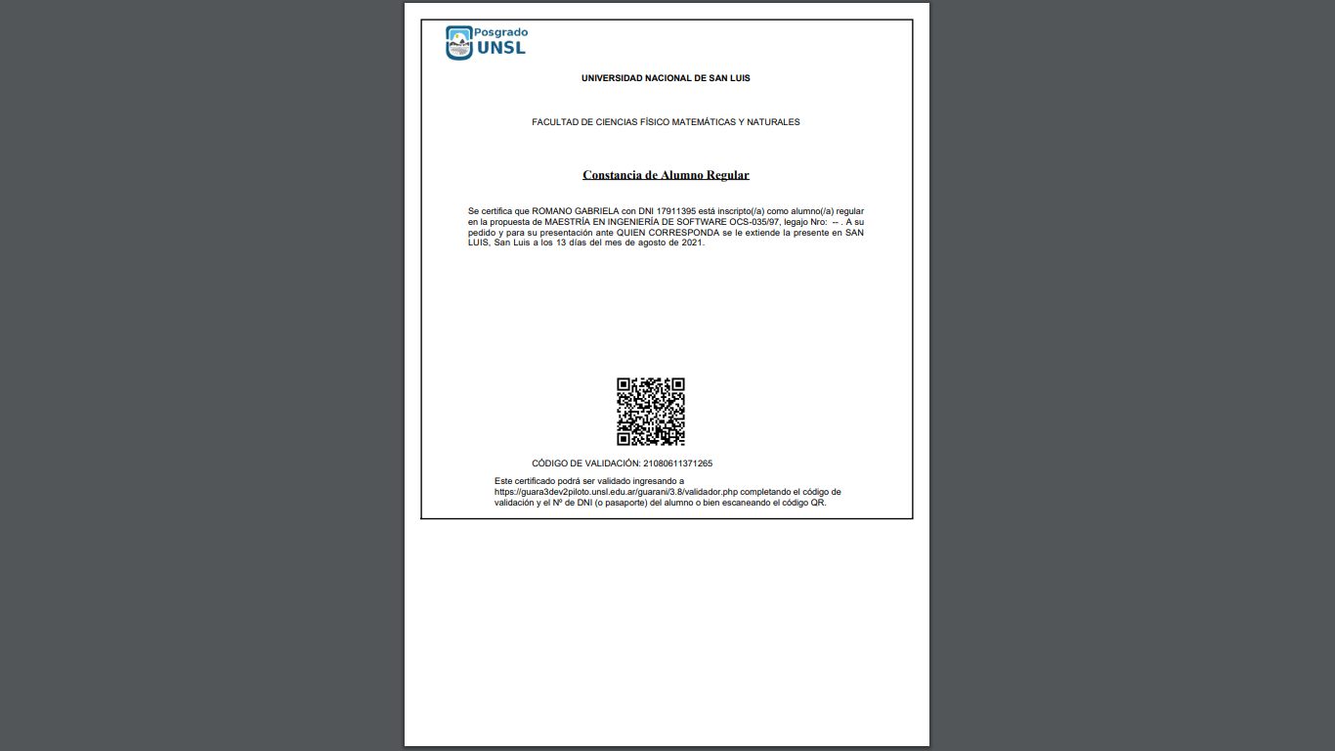
Certificado Estudiante Regular (SIU)

Slide 19
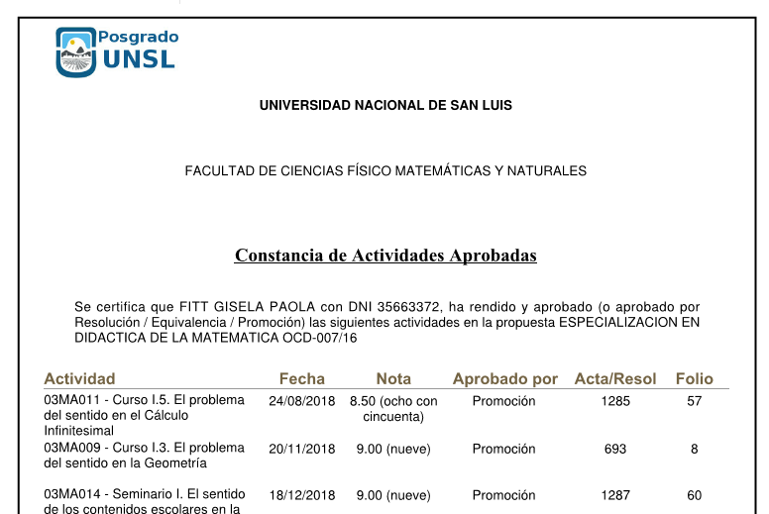
Certificado de Actividades(SIU)
Solicitar vía mail el certificado de actividades aprobadas
La Secretaría genera el certificado y lo envía por mail

Slide 20
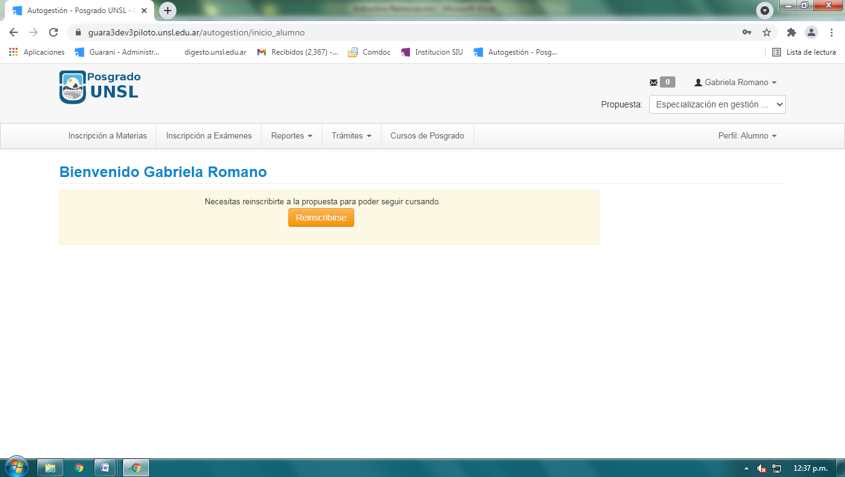
Reinscripción (SIU)
La reinscripción se realizará anualmente entre los meses de Mayo y Junio. (Art.41-OrdCS35/16)

Slide 21
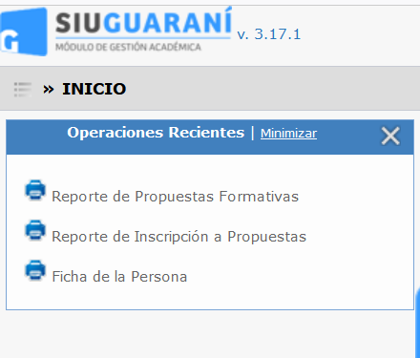
Reportes Rol Director (SIU)
https://guara3dev2piloto.unsl.edu.ar/guarani/3.8/

Slide 22


SOLICITUD DIPLOMA
Formulario
https://secretariaacademica.unsl.edu.ar/formulario/
+ documentación (Mesa de Entrada)
Estudiante
Sec. CyT/ Posgrado
Resolución Expídase título
Gestión del título en SiDCer (toma datos del SIU)

Slide 23

http://dgti.unsl.edu.ar/capacitaciones-sudocu/
Trámites que se realizan por SUDOCU:
Cursos de posgrado (rectorado)
Pasantías Facultad
Pasantías de Posgrado de Rectorado
Solicitud de títulos

Slide 24
GRACIAS POR SU ATENCIÓN!!!!
http://fmn.unsl.edu.ar/secretarias/ciencia-y-tecnica/posgrado/

